Slide 1
Impatto delle Azioni PNRR e sostenibilità post PNRR per INAF ed altri EPR
Filippo Maria Zerbi - Direttore Scientifico INAF
Spoke 3 General Meeting, Elba 5-9 / 05, 2024
ICSC Italian Research Center on High-Performance Computing, Big Data and Quantum Computing
Missione 4 • Istruzione e Ricerca
Notes:
Cover

Slide 2
Di cosa stiamo parlando….
PNRR – Piano Nazionale di Ripresa e Resilienza.
Una versione in salsa Europea del New Deal Americano che ha seguito il crollo di Wall Street.
Teoricamente molto diverso è anche questo uno stimolo eccezionale alla creazione di ricchezza ed impiego per superare una crisi con origine esterna al mercato (al contrario del New Deal).
Helicopter Money per rianimare l’Economia Europea dalla Fibrillazione COVID.
Defibrillatore – Eparina – Adrenalina.
NON è una cura… è una misura di stabilizzazione del paziente.
NON è una soluzione a medio-lungo termine…. Ma un «tampone» a brevissimo-corto termine.
Se non adeguatamente controllato ha il rischio concreto di essere una zolletta di zucchero per un diabetico….
ICSC Italian Research Center on High-Performance Computing, Big Data and Quantum Computing
Missione 4 • Istruzione e Ricerca
Notes:
Template e guide lines

Slide 3
COSA E’ OPPORTUNO FARE CON CIO’ CHE CADE DALL’ELICOTTERO
Cose che durano….
Infrastrutture (strade, ponti, scuole,.... Telescopi, centri HPC)
Avviare cose che diventano rapidamente economicamente autosostenibili (Energia, Ecologia, …)
Fare le cose diversamente…..
Investimenti nelle filiere, upgrade di impianti e laboratori esistenti, efficientamenti, ….
Abbandonare metodi e prassi inefficaci
Semplificazione, informatizzazione, Intelligenza Artificiale,……
Codificazione di procedure e prassi di maggiore efficienza
Gestione dei progetti (Management), degli acquisti (Procurement), delle risorse umane,…..
TUTTO QUELLO CHE AVRESTI VOLUTO FARE PER MIGLIORARE MA NON AVEVI I SOLDI PER FARLO
ICSC Italian Research Center on High-Performance Computing, Big Data and Quantum Computing
Missione 4 • Istruzione e Ricerca
Notes:
Template e guide lines

Slide 4
E SI PUO’ FARE TUTTO QUESTO ?
In un sistema molto dinamico (ad esempio settore privato USA) l’intervento dell’Elicottero può essere molto efficace. Aiuta a superare barriere di origine esterna al mercato (appunto il COVID) senza alterare le dinamiche del mercato o sostenere realtà perdenti e fatiscenti.
In un sistema relativamente statico (ad esempio la Pubblica Amministrazione Italiana) l’effetto dell’Elicottero può essere molto meno efficace.
Dinamiche del Personale. Funzionariato (Concorsi pubblici), Gabbie salariarli fisse e scarsi margini per incentivi.
Dinamiche degli acquisti. Codice degli appalti pubblici, ossessione del controllo preventivo contro il malaffare.
Scarsa autonomia degli Enti preposti alla spesa e meccanismi di controllo eccessivamente onerosi
ICSC Italian Research Center on High-Performance Computing, Big Data and Quantum Computing
Missione 4 • Istruzione e Ricerca
Notes:
Template e guide lines

Slide 5
E’un po’ come Hunger Games o il test della Kobayashi Maru
Pur sapendo di intraprendere un cammino dal destino molto incerto ….. CI ABBIAMO PROVATO
ICSC Italian Research Center on High-Performance Computing, Big Data and Quantum Computing
Missione 4 • Istruzione e Ricerca
Notes:
Template e guide lines

Slide 6
Il PNRR ed INAF
CN-HPC ora ICSC. (Non vi devo raccontare io di questo)
CTA+. Per dotare il sito Sud del Telescopio Cherenkov CTA di 5 ulteriori SST e due non previsti LST, completando la copertura a basse ed altissime energie.
STILES. Per riformare i laboratori di supporto allo sviluppo di strumentazione Ottica ed IR e per completare la dotazioni di strumenti conferiti alle maggiore IR mondiali (specchio deformabile aggiuntivo per ELT, ricevitori banda-5 per MeerKAT, et al.)
NG-Croce. Ripristino totale del Raditelescopio «Corce del Nord» di Medicina per uso scientifico e per il monitoraggio degli Space Debris.
EMM (Earth Moon Mars). Attività preparatorie alla conquista umana della Luna e di Marte e dotazione delle capacità di ricezione per DSN di SRT.
ETIC. Attività preparatorie per il Rivelatore di Onde Gravitazionali Einstein Telescope
KM3NET. Completamento del rivelatore per Neutrini KM3
Space-it-up. Partenariato esteso per sviluoppo di attività relativi alle scienze spaziali
…..(Altri minori)
ICSC Italian Research Center on High-Performance Computing, Big Data and Quantum Computing
Missione 4 • Istruzione e Ricerca
Notes:
Template e guide lines

Slide 7
LOGICA DI FONDO NELLE SCELTE
Nessuna Infrastruttura di Ricerca si realizza in 30-36 mesi da zero.
Interventi incrementali in contesti o infrastrutture già esistenti.
Massimizzazione della possibilità di successo (disegni esistenti, contesti di installazione internazionali già esistenti, permessi, luoghi, urbanizzazioni,etc.)
L’intervento incrementale riduce anche i costi per la conduzione della infrastruttura se i costi, ad esempio delle urbanizzazioni (acqua, luce e gas), sono già sostenuti dalla infrastruttura che si va ad incrementare.
Da qui l’intervento su CTA, MeerKAT, ELT, SRT, Croce…. Tutte situazioni che già esistono e che già hanno finanziamenti nazionali od internazionali per le operazioni.
ICSC è un’altra storia. INAF aveva necessità di sbarcare solidamente nel mondo HPC per una serie di ragioni (SKA, CTA, Simulazioni, etc.) ed il PNRR è sato una opportunità.
Successo inaspettato…. tutte le proposte presentate sono state finanziate….. Chi lo poteva immaginare ??
ICSC Italian Research Center on High-Performance Computing, Big Data and Quantum Computing
Missione 4 • Istruzione e Ricerca
Notes:
Template e guide lines

Slide 8
PROBLEMATICHE IMMEDIATE
Intersezione con una survey PNIR obsoleta rispetto al contesto operativo. Interventi potenzialmente interessanti (ad esempio diretti su SKAO) non sono stati ammissibili.
Competizione interna per le risorse umane ed intellettuali con altri programmi in essere (non è che prima stessimo con le mani in mano). Rallentamento della progettualità ordinaria.
Limitatissima possibilità di crescita in termini di risorse umane (quantità e qualità)
Enorme inflazione di opportunità sul «mercato». Annullamento di qualunque competizione per merito a livello nazionale (e.g. Dottorati nelle università deserti, post-doc con pochissimi applicanti etc etc.).
Difficoltà a reperire le figure chiave, sia internamente (poche possibilità di incentivo economico o di avanzamenti di carriera) ed esternamente (figure in molti casi NON DISPONIBILI o molto rare e contese nel mercato).
ICSC Italian Research Center on High-Performance Computing, Big Data and Quantum Computing
Missione 4 • Istruzione e Ricerca
Notes:
Template e guide lines

Slide 9
IL QUADRO REGOLATORIO
Scarso, Incerto. Abbiamo cominciato a giocare senza conoscere le regole del gioco.
Fantasioso. Interpretazioni inedite e restrittive anche di concetti consolidati nei regolamenti Europei, e.g. le spese generali o la massa critica.
Instabile. Le regole del gioco sono cambiate (e cambieranno ancora) a programmi avviati.
Asfissiante. Cadenza delle tappe di controllo con frequenza (in certi casi mensile) molto superiore al normale tempo evolutivo dei progetti stessi.
Ministeri vigilanti che «imparano con noi»…. (ma non lo possono ammettere) ed Interfacce non «decisionali». Dialogo nullo tra le scarse e mutevoli regole ed i softwares abilitati a recepire le informazioni (piattaforme).
Cambio del Codice degli appalti in corso d’opera. Cambio delle modalità operative per gli appalti sempre in corso d’opera…
ICSC Italian Research Center on High-Performance Computing, Big Data and Quantum Computing
Missione 4 • Istruzione e Ricerca
Notes:
Template e guide lines

Slide 10
LA GUERRA
Le proposte per il Bando Infrastrutture (i Centri Nazionali prima) sono state recepite dal MUR tra il 31 Gennaio ed il 28 Febbraio 2022…… il 24 Febbraio 2022 la Russia ha invaso l’Ucraina…
Acciaio, alluminio, terre rare, componenti di elettrotecnica industriale, schede elettroniche e chips sono diventati irreperibili se non al mercato nero e dai bagarini (che ora si chiamano in modo edulcorato «brokers»)
Prezzi saliti in media specifica del 25-30 % e per certe componenti (FPGA) al 1500 %.Tempi di consegna semplicemente «indefinibili»
Proposte formulate in uno schema «fixed-price, fixed-deliverable, Fixed-delivery-time» come richiesto dal PNRR hanno semplicemente…. smesso di avere un qualunque significato concreto…
Si è potuto in parte riformulare... Ma in una logica globale di incertezza non molto rassicurante…. ed un pressante formalismo di controllo e rendicontazione completamente anacronistico nelle realtà geopolitica attuale.
ICSC Italian Research Center on High-Performance Computing, Big Data and Quantum Computing
Missione 4 • Istruzione e Ricerca
Notes:
Template e guide lines

Slide 11
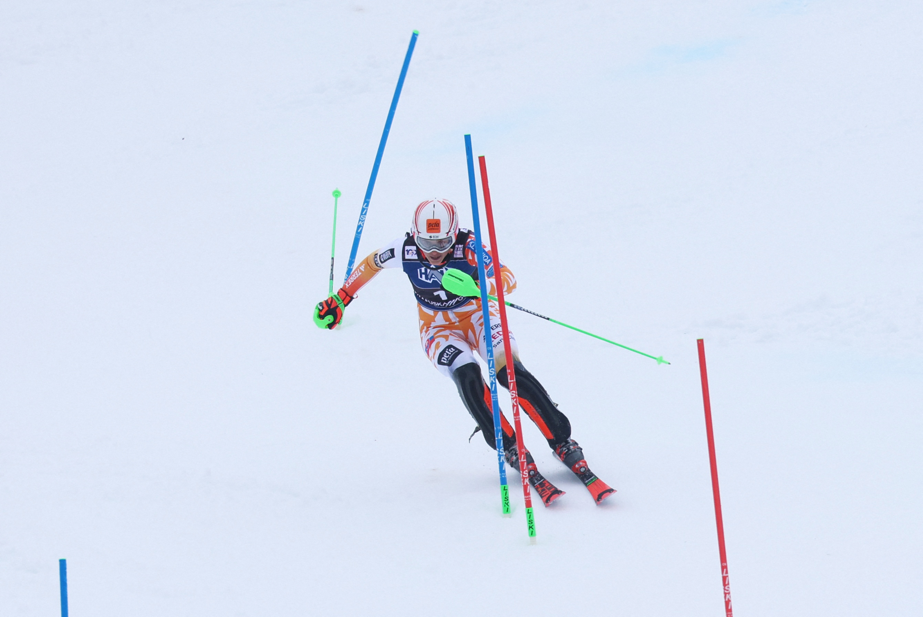
CE LA STIAMO FACENDO ?
Facendo surf sulle onde che ci travolgono e slalom tra i le difficoltà….. CE LA STIAMO FACENDO
ICSC Italian Research Center on High-Performance Computing, Big Data and Quantum Computing
Missione 4 • Istruzione e Ricerca
Notes:
Template e guide lines

Slide 12
COSA CI RIMARRA’ ALLA FINE ?
Nuove e performanti infrastrutture – che andranno fatte funzionare e dovranno essere mantenute (obbligo PNRR di funzionamento per 10 anni dalla installazione). Occorreranno quindi importanti investimenti (non cosmetici… reali e sostanziali) nei Fondi di Funzionamento degli Enti perché le nuove Infrastrutture siano operate e forniscano i risultati scientifici sperati.
Avremo almeno una macchina pubblica più efficiente ? Le premesse generali non lo lasciano presagire ma elementi di ottimismo ci sono…. In questo caso ci vorranno ulteriori risorse agli Enti per rendere strutturali le risorse umane acquisite o incentivate nella operazione PNRR, pena la loro diaspora verso il settore privato o comunque altre possibilità lavorative più interessanti.
Torneremo allo «Stay Hungry Stay foolish» di quando i lupi affamati erano abbondanti e le bistecche poche ?… al contrario di adesso dove le bistecche sono tantissime ed i lupi sparuti ? Le difficoltà aguzzano l’ingegno (ad anche l’intelletto propenso alla ricerca). La eccessiva disponibilità di risorse deprime la selezione e sdogana la mediocrità.
Avremo bisogno di tanti soldi per fare funzionare le cose che avremo costruito ma mi auguro che ce ne siano di meno (almeno per un po’) per costruirne altre.
ICSC Italian Research Center on High-Performance Computing, Big Data and Quantum Computing
Missione 4 • Istruzione e Ricerca
Notes:
Template e guide lines

Slide 13
Vediamo di riprogrammare il simulatore, portare a casa (la pelle), le infrastrutture e le risorse per farle funzionare.
GRAZIE !!
ICSC Italian Research Center on High-Performance Computing, Big Data and Quantum Computing
Missione 4 • Istruzione e Ricerca
Notes:
Template e guide lines

